Slide 1

BÀI 11: CÁI TRỐNG TRƯỜNG EM

Slide 2
Khởi động

Slide 3
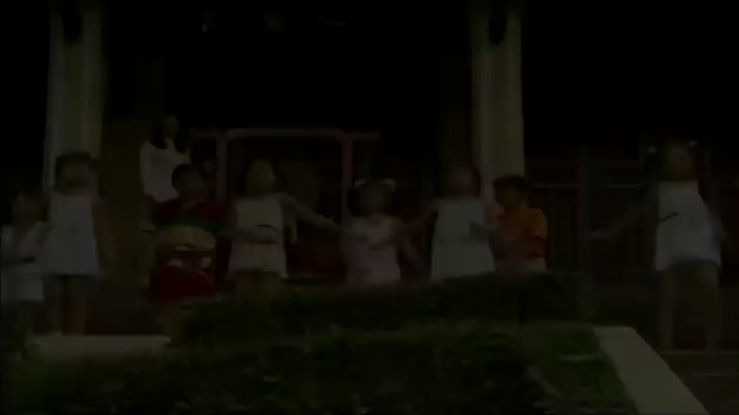
Notes:
Bài giảng thiết kế bởi: Hương Thảo - tranthao121006@gmail.com

Slide 4

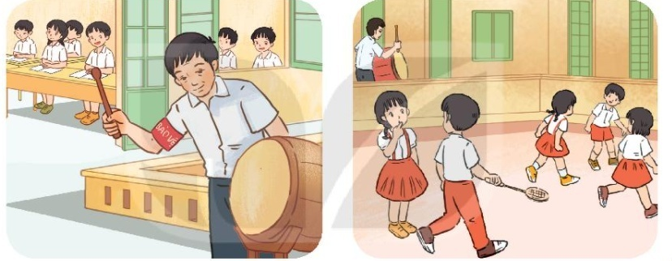
Bài 11: Cái trống trường em
Notes:
Bài giảng thiết kế bởi: Hương Thảo - tranthao121006@gmail.com

Slide 5


  Tiết 1 + 2

Slide 6
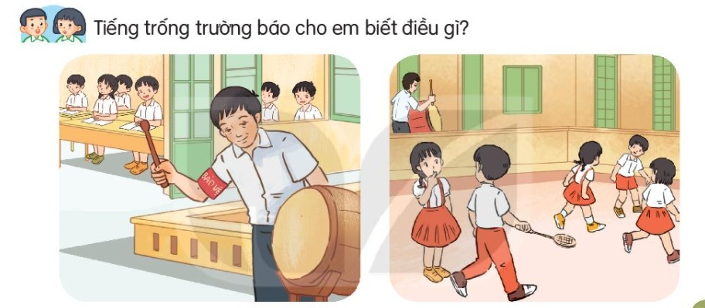
Báo đã đến giờ vào lớp, báo giờ ra chơi......

Slide 7
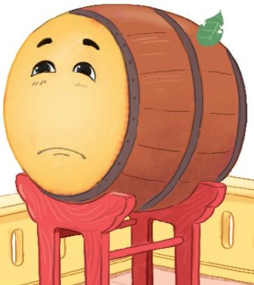
Cái trống trường em
Cái trống trường em
Mùa hè cũng nghỉ
Suốt ba tháng liền
Trống nằm ngẫm nghĩ.
Buồn không hả trống
Trong những ngày hè
Bọn mình đi vắng
Chỉ còn tiếng ve?
Cái trống lặng im
Nghiêng đầu trên giá
Chắc thấy chúng em
Nó mừng vui quá!
Kìa trống đang gọi
Tùng! Tùng! Tùng! Tùng...
Vào năm học mới
Rộn vang tưng bừng.
Đọc mẫu
Notes:
Bài giảng thiết kế bởi: Hương Thảo - tranthao121006@gmail.com

Slide 8
Cái trống trường em
Cái trống trường em
Mùa hè cũng nghỉ
Suốt ba tháng liền
Trống nằm ngẫm nghĩ.
Buồn không hả trống
Trong những ngày hè
Bọn mình đi vắng
Chỉ còn tiếng ve?
Cái trống lặng im
Nghiêng đầu trên giá
Chắc thấy chúng em
Nó mừng vui quá!
Kìa trống đang gọi
Tùng! Tùng! Tùng! Tùng...
Vào năm học mới
Rộn vang tưng bừng.
Đọc nối tiếp câu
Notes:
Bài giảng thiết kế bởi: Hương Thảo - tranthao121006@gmail.com

Slide 9
Từ khó:
Liền
Nằm
Lặng im
Năm học
Nghỉ
Ngẫm nghĩ
Nghiêng
Tưng bừng

Slide 10
Cái trống trường em
Cái trống trường em
Mùa hè cũng nghỉ
Suốt ba tháng liền
Trống nằm ngẫm nghĩ.
Buồn không hả trống
Trong những ngày hè
Bọn mình đi vắng
Chỉ còn tiếng ve?
Cái trống lặng im
Nghiêng đầu trên giá
Chắc thấy chúng em
Nó mừng vui quá!
Kìa trống đang gọi
Tùng! Tùng! Tùng! Tùng...
Vào năm học mới
Rộn vang tưng bừng.
Đọc nối tiếp câu
Notes:
Bài giảng thiết kế bởi: Hương Thảo - tranthao121006@gmail.com

Slide 11
Luyện đọc câu.
Tùng! Tùng! Tùng! Tùng...
Chú ý: cách ngắt nhịp thơ 2/2 hoặc 1/3.

Slide 12

Cái trống trường em
Cái trống trường em
Mùa hè cũng nghỉ
Suốt ba tháng liền
Trống nằm ngẫm nghĩ.
Buồn không hả trống
Trong những ngày hè
Bọn mình đi vắng
Chỉ còn tiếng ve?
Cái trống lặng im
Nghiêng đầu trên giá
Chắc thấy chúng em
Nó mừng vui quá!
Kìa trống đang gọi
Tùng! Tùng! Tùng! Tùng...
Vào năm học mới
Rộn vang tưng bừng.
1
3
2
4
Đọc đoạn nối tiếp

Slide 13



GIẢI NGHĨA TỪ
ngẫm nghĩ
nghĩ đi nghĩ lại kĩ càng
Notes:
Bài giảng thiết kế bởi: Hương Thảo - tranthao121006@gmail.com

Slide 14
Cái trống trường em
Cái trống trường em
Mùa hè cũng nghỉ
Suốt ba tháng liền
Trống nằm ngẫm nghĩ.
Buồn không hả trống
Trong những ngày hè
Bọn mình đi vắng
Chỉ còn tiếng ve?
Cái trống lặng im
Nghiêng đầu trên giá
Chắc thấy chúng em
Nó mừng vui quá!
Kìa trống đang gọi
Tùng! Tùng! Tùng! Tùng...
Vào năm học mới
Rộn vang tưng bừng.
Luyện đọc nhóm 4

Slide 15
Cái trống trường em
Cái trống trường em
Mùa hè cũng nghỉ
Suốt ba tháng liền
Trống nằm ngẫm nghĩ.
Buồn không hả trống
Trong những ngày hè
Bọn mình đi vắng
Chỉ còn tiếng ve?
Cái trống lặng im
Nghiêng đầu trên giá
Chắc thấy chúng em
Nó mừng vui quá!
Kìa trống đang gọi
Tùng! Tùng! Tùng! Tùng...
Vào năm học mới
Rộn vang tưng bừng.
Đọc toàn bài

Slide 16

1. Bạn học sinh kể gì về trống trường trong những ngày hè?
Cảm xúc của trống trường khi các bạn học sinh nghỉ hè.
2. Tiếng trống trường trong khổ thơ cuối báo hiệu điều gì?
Báo hiệu bước vào năm học mới.
3. Khổ thơ nào cho thấy bạn học sinh trò chuyện với trống trường như người bạn?
Khổ thơ thứ hai.
4. Em thấy tình cảm của bạn học sinh đối với trống trường như thế nào?
Bạn học sinh rất yêu quý trống trường.

Slide 17

Luyện tập theo văn bản đọc

Slide 18
1. Những từ nào dưới đây nói về trống trường như nói về con người?
ngẫm nghĩ
mừng vui
buồn
đi vắng

Slide 19
2. Nói và đáp
a. Lời tạm biệt của bạn học sinh với trống trường
Tạm biệt trống mình về nghỉ hè nhé!
b. Lời tạm biệt bạn bè khi bắt đầu nghỉ hè
Tạm biệt bạn, về nghỉ hè vui vẻ nhé!

Slide 20
  Tiết 3

Slide 21


Viết
Chữ hoa Đ

Slide 22
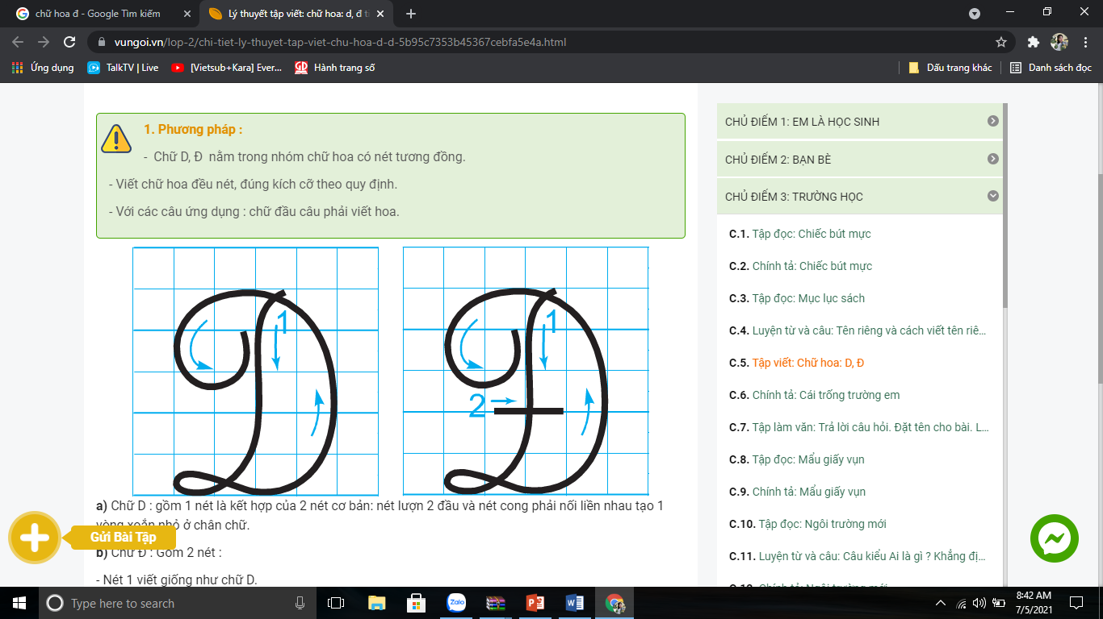
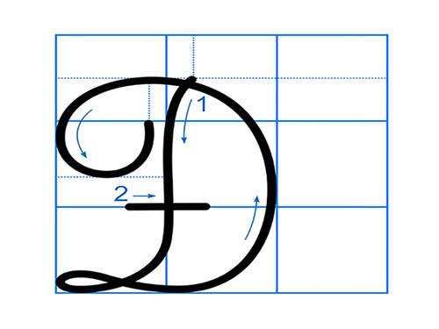
Chữ hoa Đ cỡ nhỡ cao mấy li?
Chữ hoa Đ cao 5 li
Chữ hoa Đ rộng mấy li?
Chữ hoa Đ rộng 4 li
Chữ hoa Đ gồm mấy nét?
Chữ hoa Đ gồm 2 nét.

Slide 23
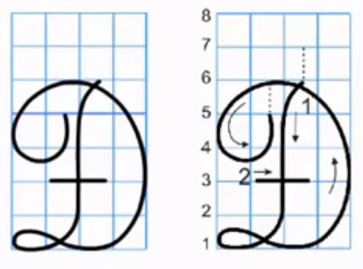

Slide 24
Viết bảng con.

Slide 25
Chữ hoa Đ cỡ nhỏ cao mấy li?
Chữ hoa Đ cao 2,5 li
Chữ hoa Đ rộng mấy li?
Chữ hoa Đ rộng 2 li
Chữ hoa Đ gồm mấy nét?
Chữ hoa Đ gồm 2 nét.

Slide 26
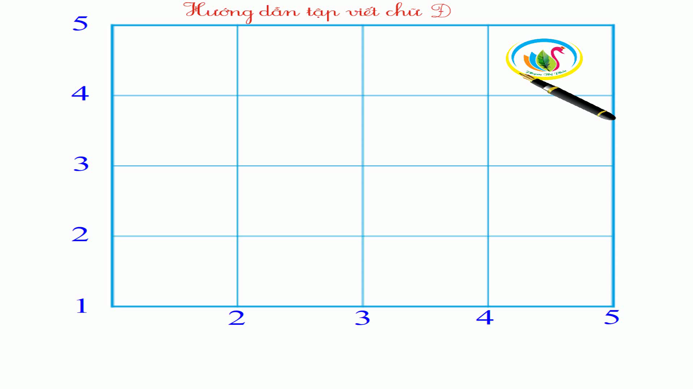

Slide 27


Slide 28

Viết từ ứng dụng
Đi mŎ ngày đàng, hǌ mŎ sàng khôn .

Slide 29
Thực hành luyện viết.

Slide 30
  Tiết 4

Slide 31
Nói và
nghe

Slide 32
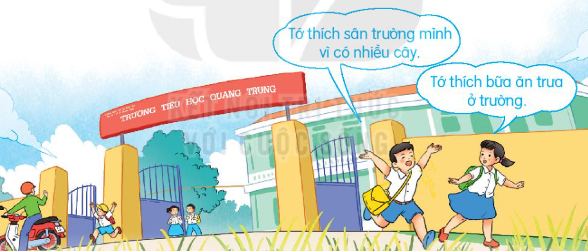
  Ngôi trường của em
Trường em tên là gì? Ở đâu ?
Điều gì khiến em cảm thấy yêu thích, muốn đến trường hằng ngày ?

Slide 33


Slide 34
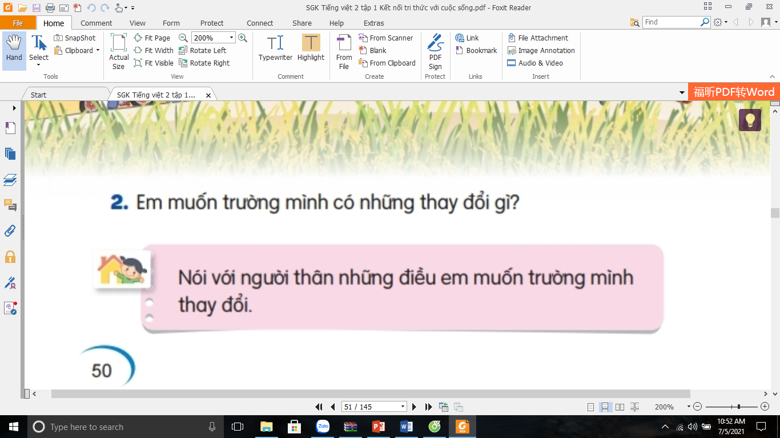
2. Em muốn trường mình có những thay đổi gì?

Slide 35



CỦNG CỐ BÀI HỌC
Notes:
Bài giảng thiết kế bởi: Hương Thảo - tranthao121006@gmail.com

